Slide 1


MASTER CLASS
09/11/2022
    SOMMAIRE
    Points clés du DEUS II
    DEUS II WS6 MASTER
    Gamme DEUS II
    Gamme DEUS / ORX
    Questions & réponses

Slide 2

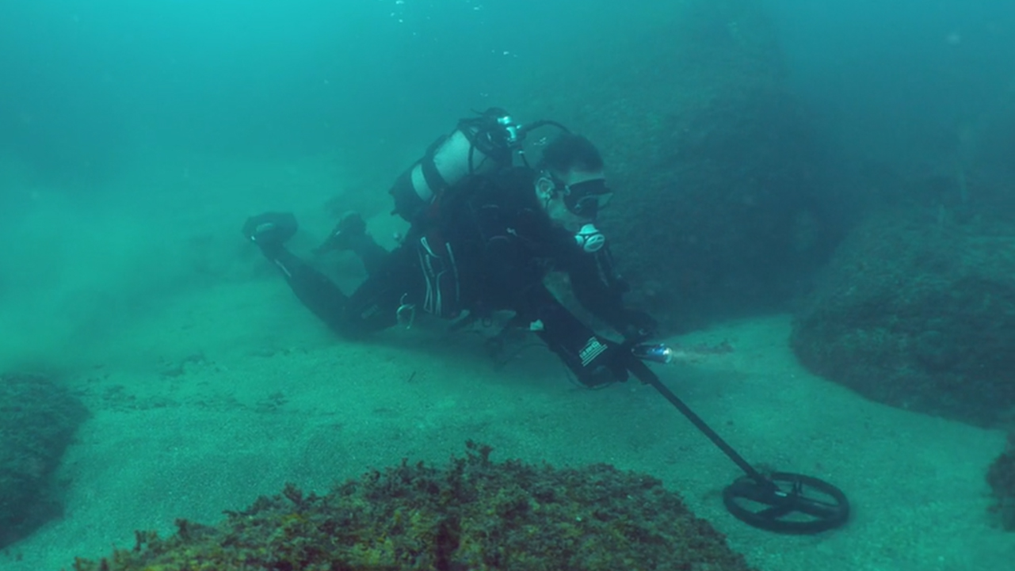
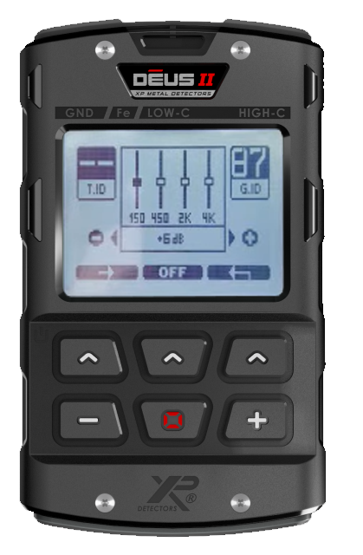

Points clés
Un véritable détecteur multifréquence rapide et réactif
Un son riche comme jamais (4* sons, Equalizer 4 bandes)
Etanche à 20 mètres (IP68, BH-01)
Le plus léger, le plus ergonomique,
Et toujours entièrement sans fil !

Slide 3
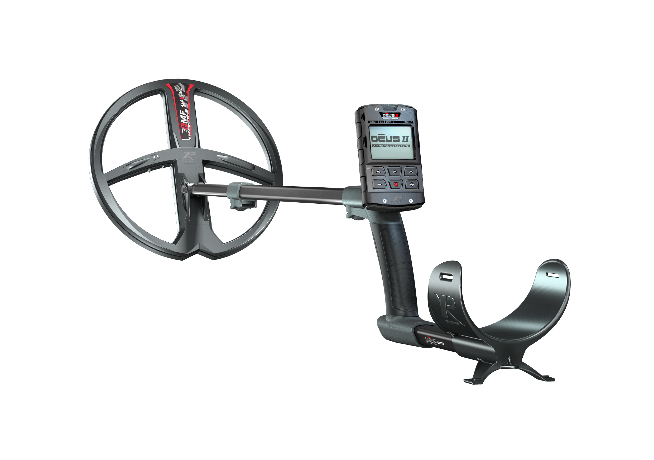












eXPlore like never before
3 FMF Coils
Simultaneous FMF
Fast Wireless
XP Link
Update
Lightness
Pinpointer Connected
Lithium
batteries
Waterproof
IP-68
Shockproof
24 Programs
Built to last
All Terrain

Slide 4
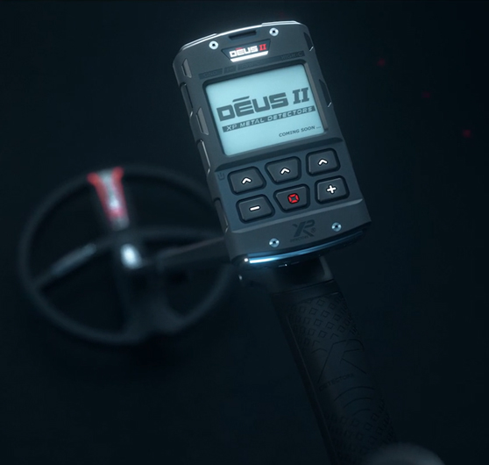
Modèles disponibles
DEUS II FULL
DEUS2-22FMF RC WS6 (22cm/9”)
DEUS2-28FMF RC WS6 (28cm/11”)
DEUS II RC
DEUS2-22FMF RC (22cm/9”)
DEUS2-28FMF RC (28cm/11”)
DEUS II WS6 MASTER
DEUS2-22FMF WS6 (22cm/9”)
DEUS2-28FMF WS6 (28cm/11”)

Slide 5
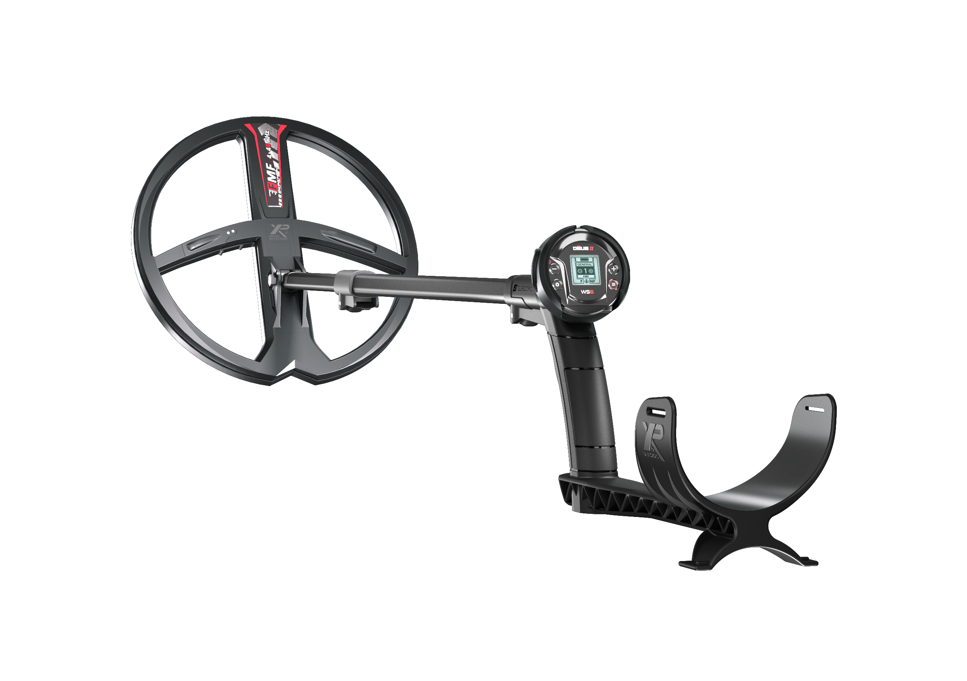
WS6 MASTER
DEUS2-22FMFWS6
DEUS2-28FMFWS6
Composé de:
  La canne ergonomique et télescopique S-TELESCOPIC LITE
  D’un disque D22FMF ou D28FMF
  Du casque sans fil DEUS II WS6
  De l’adapteur Jack D099
  Du support de Canne D090B-A
899 € TTC prix public suggéré

Slide 6

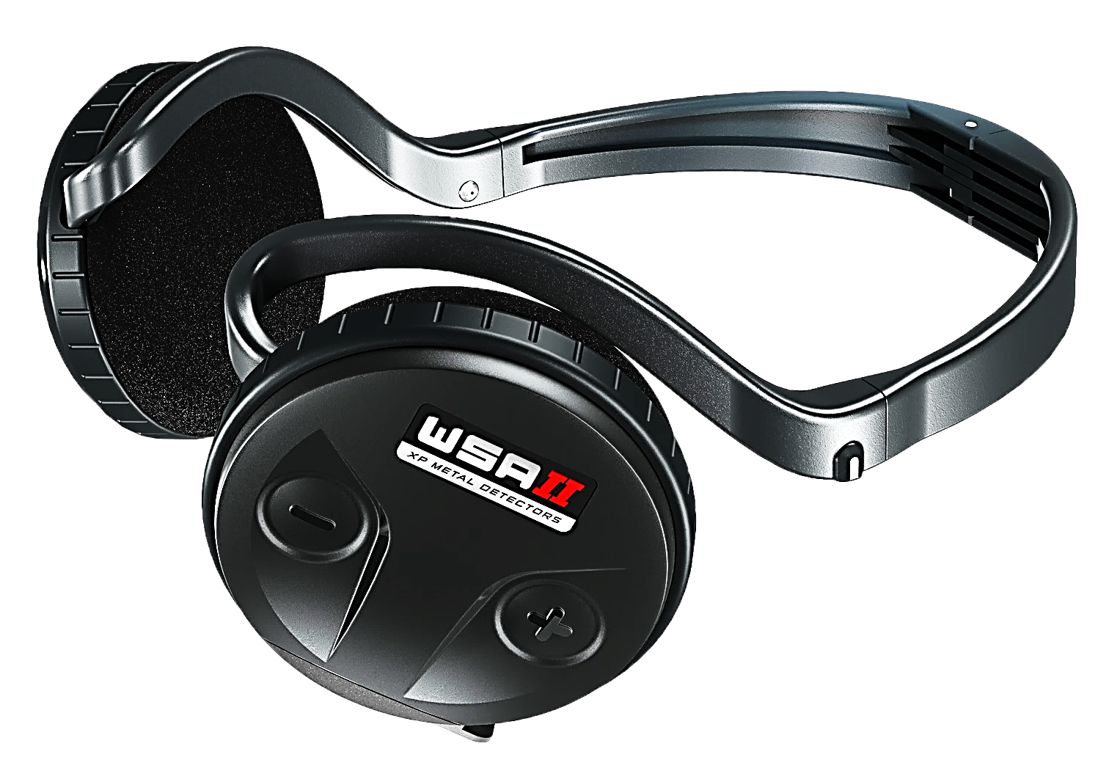
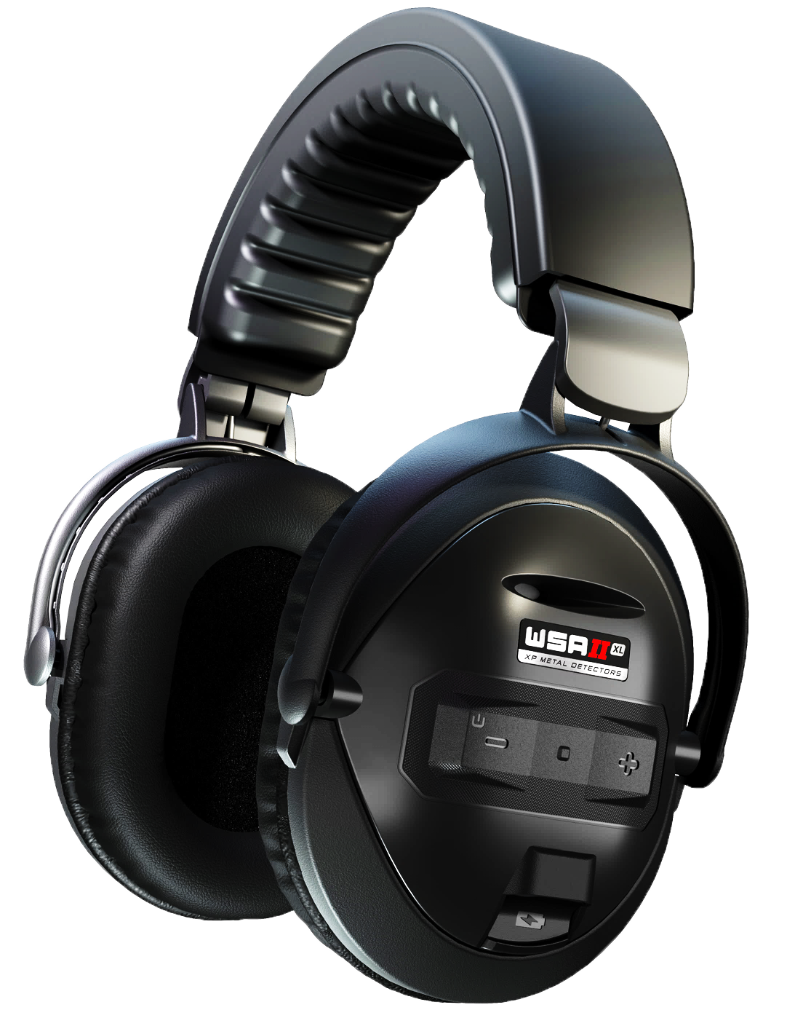
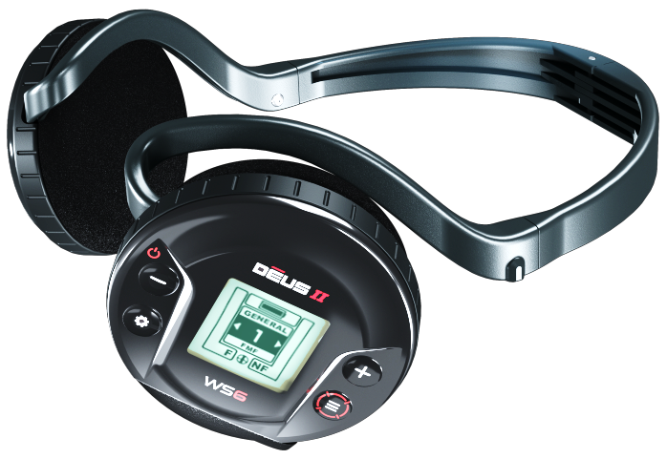
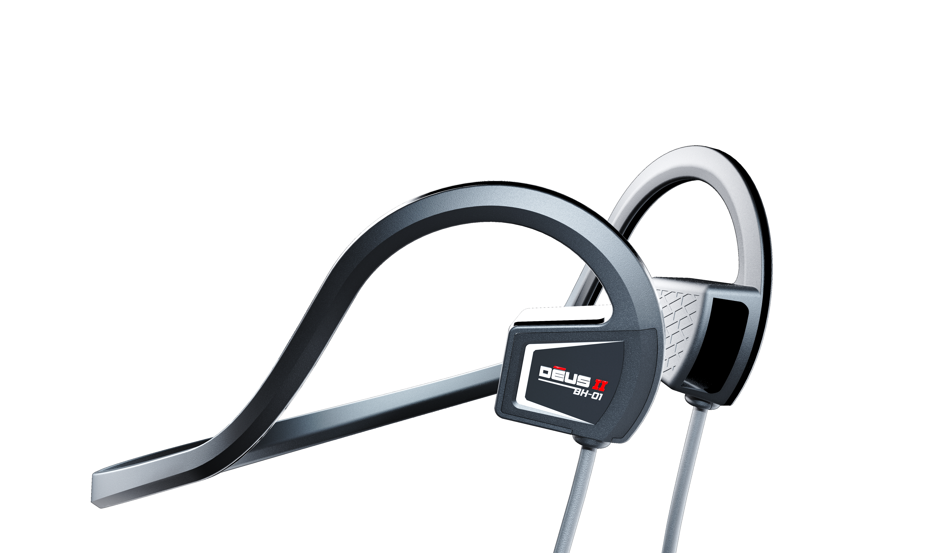
Nouveaux Casques
              WSA II
              WSA II-XL
              WS6
              BH-01
10
FOIS PLUS
RAPIDE
QU’UN CASQUE BLUETOOTH

Slide 7
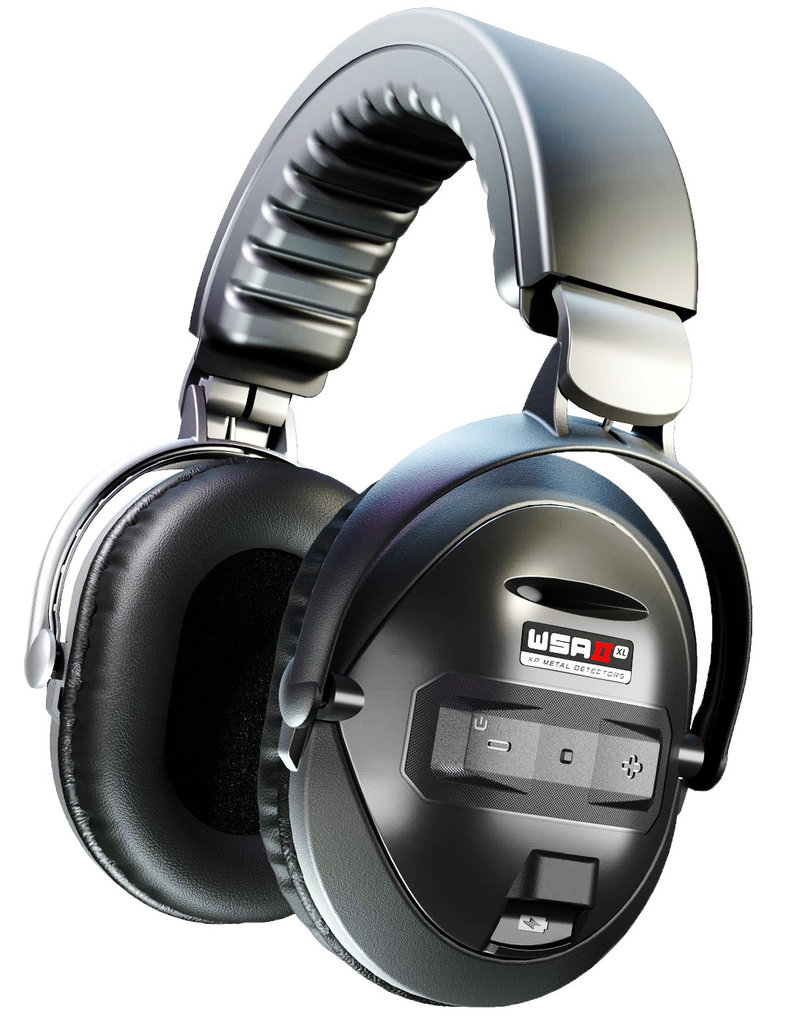
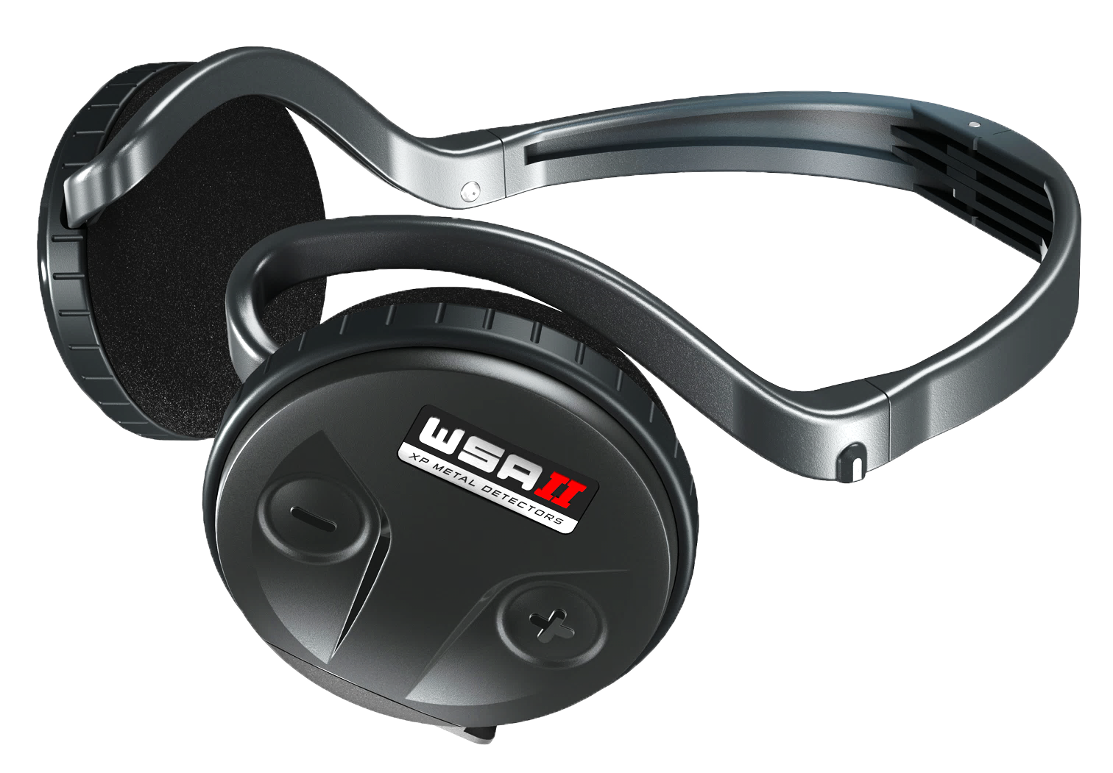
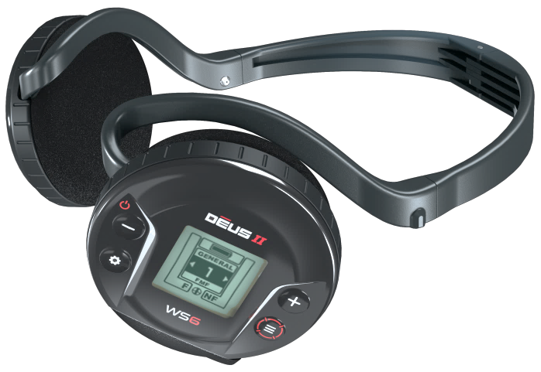
Faites vos propres bundles
DEUS II RC + WSA II ou WSA II-XL ou WS6
+
DEUS II WS6 + WSA II ou WSA II-XL ou WS6
+

Slide 8
Comparaison entre RC et WS6
Modèle Caractéristiques | DEUS II RC | DEUS II WS6 MASTER
Performances | Exactement les mêmes car disques totalement identiques
Réglages | Exactement les mêmes sauf le Multinotch
Différents modes | Exactement les mêmes modes sauf l’écran X/Y
Spécification | Etanche à 20m | Etanche à la pluie (Etanche à 5m avec le DKIT-C)
Poids | A partir de 815g | A partir de 750g
Prix | A partir de 1299 € | A partir de 899 €
PPP
P
PP
PPP
PP
PPP

Slide 9
BECOME THE MASTER!
Retrouvez ci-dessous toutes les infos à propos du DEUS II WS6 MASTER et optimisez vos ventes !
Site web XP Lien
DEUS II WS6 MASTER Page produit
WSA II, WSA II-XL et Tous les accessoires…
WS6 MASTER Assets ( logos, photos, bannières, présentation, tuto… )
Tout XP : Lien
Notre chaîne Youtube (FR) Lien
Notre chaîne Youtube (UK) Lien
  DEUS II video
  DEUS II Remote control video
  WSA II, WSA II-XL video

Slide 10

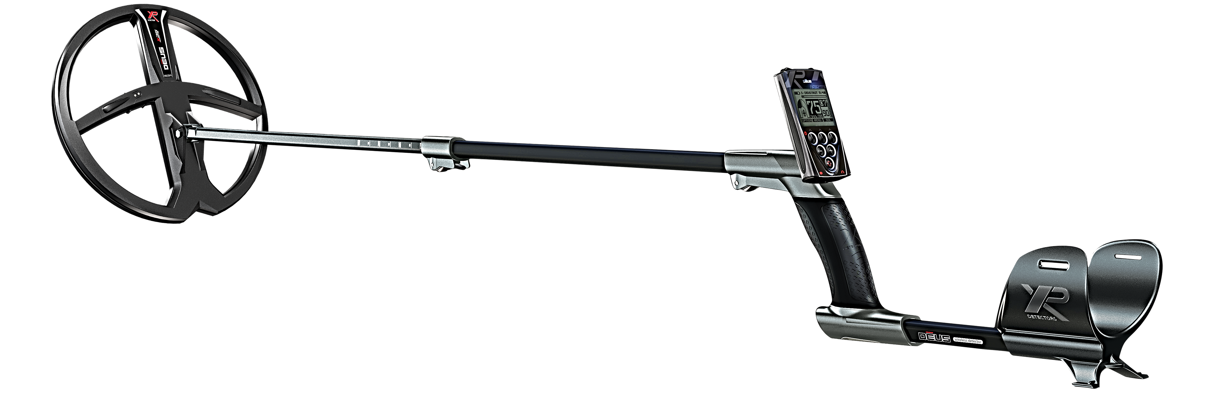
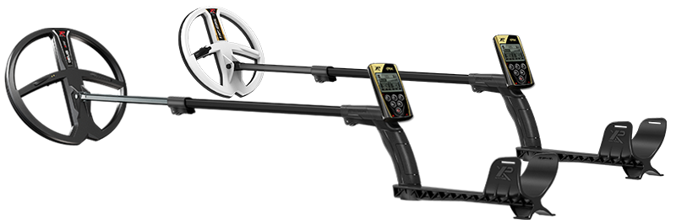
et
DEUS-22X35RC
DEUS-28X35RC
DEUS-22X35WS4 *** Nouveau
DEUS-28X35WS4 *** Nouveau
→ Ajouter WSAUDIO (V6), WS4 or WS5
ORX-22X35RC
ORX-28X35RC
ORX-22HFRC
ORX-ELLRC
→ Ajouter WSAUDIO

Slide 11
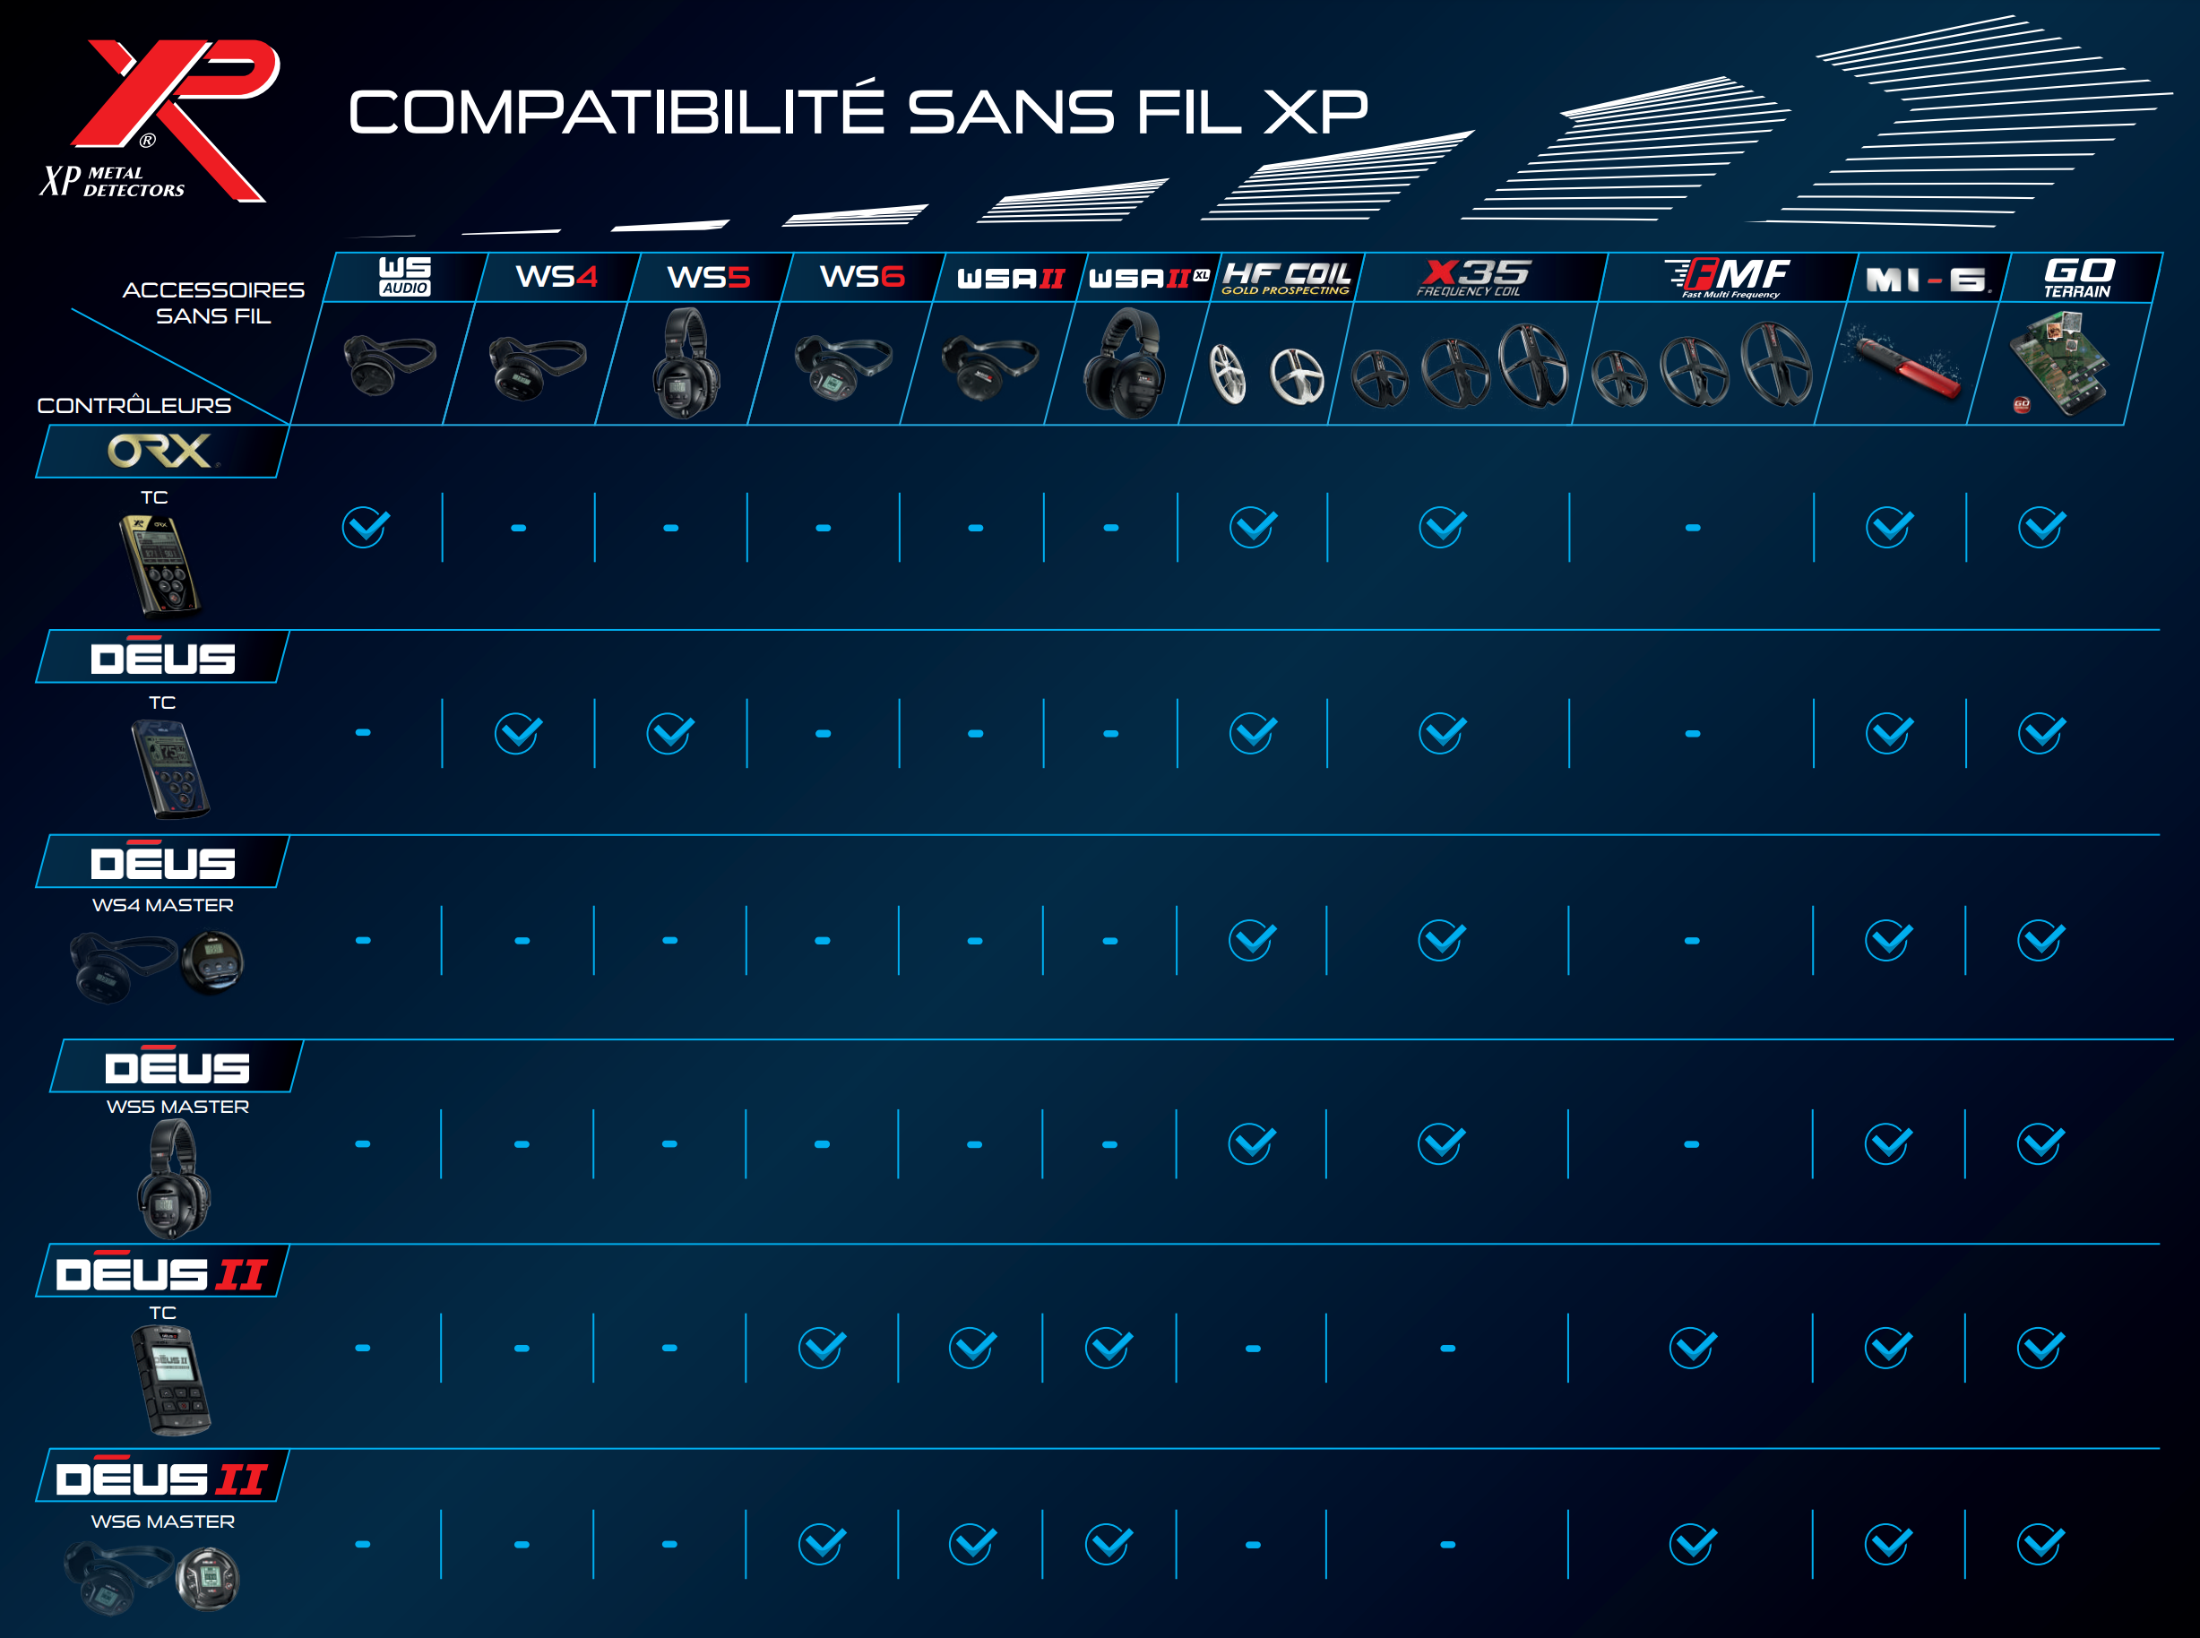

Lien

Slide 12



Nos eXPerts
À votre service
Regis – Responsable Marketing
r.tesseyre@xpmetaldetectors.com
Jean – SAV
Sav2@xpmetaldetectors.com
Philippe – Directeur commercial
p.colin@xpmetaldetectors.com

Slide 13
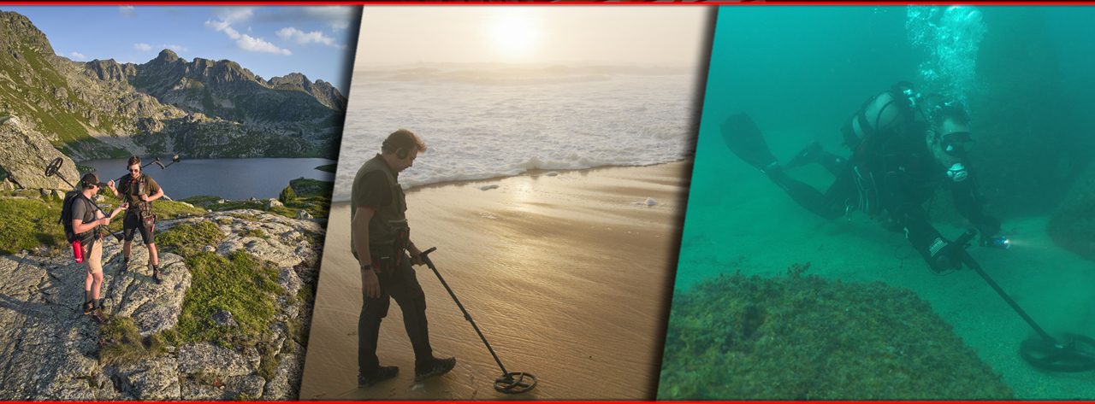
Q&R
eXPlore like never before !

